Slide 1


Slide 2


Slide 3
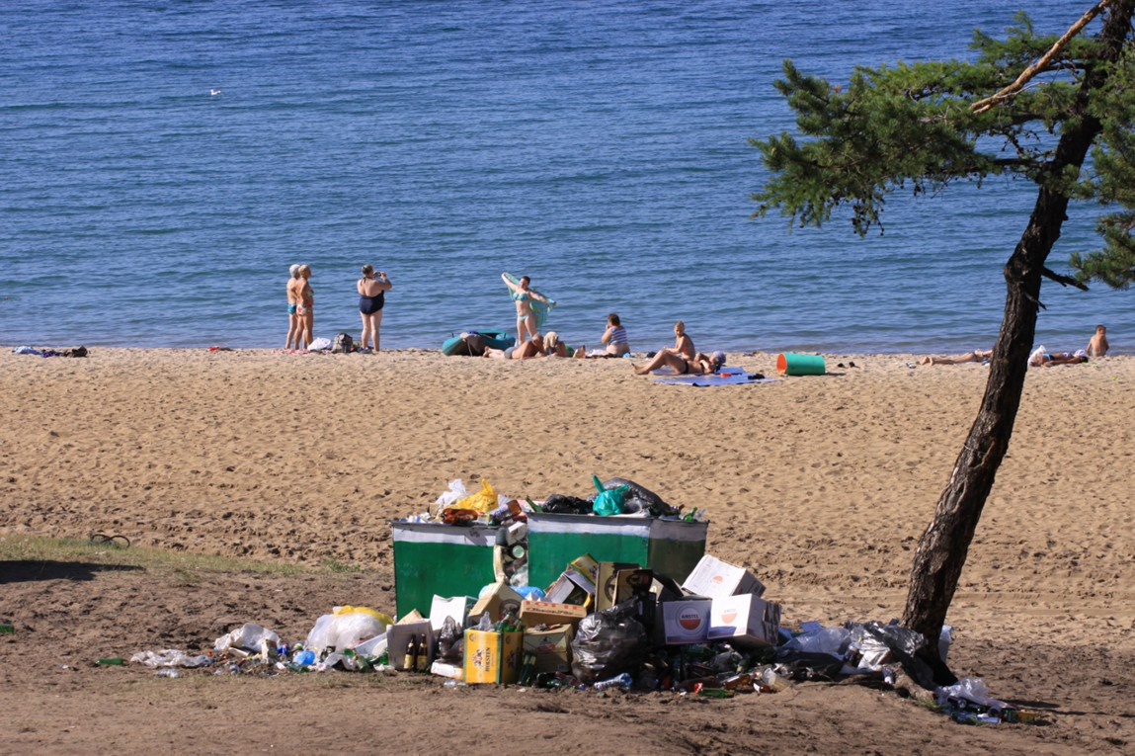
УБЕРИ ЗА СОБОЙ МУСОР!!!

Slide 4


